Slide 1
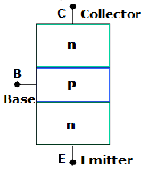
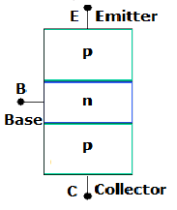
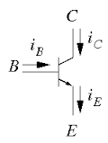
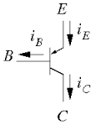
Điện tử căn bản
Bài: Transistor nối lưỡng cực (BJT)
I. CẤU TẠO
Gồm 2 nối p-n tiếp xúc ghép xen kẽ nhau.
Có 2 loại transistor nối lưỡng cực (BJT: Bipolar Junction Transistor): npn và pnp

Slide 2
Điện tử căn bản
Bài: Transistor nối lưỡng cực (BJT)
I. CẤU TẠO
Cực E (Emitter): phát các hạt dẫn
Cực C (Collector): thu các hạt dẫn
Cực B (Base): nền (điều khiển)
Vùng phát E pha đậm nhất.
Vùng thu C lớn nhất và pha trung gian giữa
vùng phát pha đậm và vùng nền pha nhạt ,
Vùng nền rất hẹp và pha nhạt nhất
IE = IC + IB

Slide 3
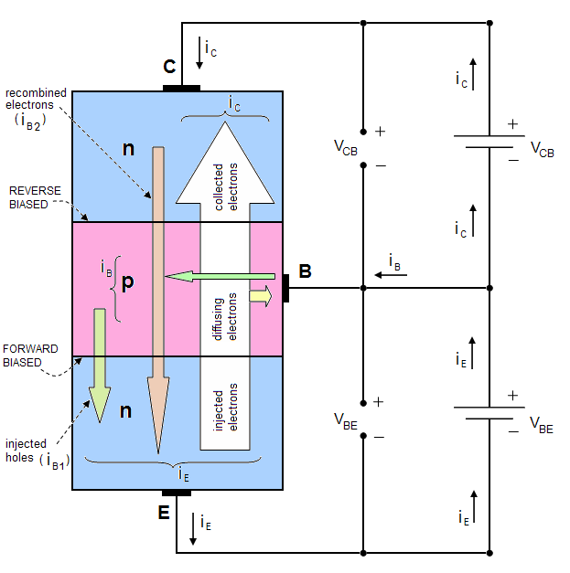
Điện tử căn bản
Bài: Transistor nối lưỡng cực (BJT)
II. HOẠT ĐỘNG
VBE >0 : pc thuận
VBC <0 : pc nghịch
Dòng e- được phát
từ E (n) do mật độ pha
lớn nhất sẽ đến B (p).
Do B hẹp nên e- sẽ
vượt qua lớp này và
đến C (n).
Dòng điện sẽ có
chiều ngược lại với
chiều e- =>IC +IB = IE

Slide 4
Điện tử căn bản
Bài: Transistor nối lưỡng cực (BJT)
II. HOẠT ĐỘNG
Mặt khác, do giữa
cực nền và cực thu
phân cực nghịch
VBC<0 nên có một số
ít e- sẽ từ B đi đến C
=> dòng IB2
Giữa B và E phân
cực thuận, sẽ có một
số ít các lỗ trống từ
B sang E => dòng IB1

Slide 5
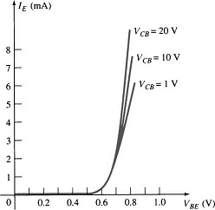
Điện tử căn bản
Bài: Transistor nối lưỡng cực (BJT)
III. MỘT SỐ ĐẶC TUYẾN V-I
Liên hệ giữa VBE và IE ứng với từng mức VBC
Khảo sát transistor npn
Ứng với từng mức VBC,
dòng IE tăng đáng kể khi
VBE khoảng 0,6V đến
0,7V
Khi IE tăng đáng kể =>
transistor dẫn =>
VBE= 0,7V

Slide 6
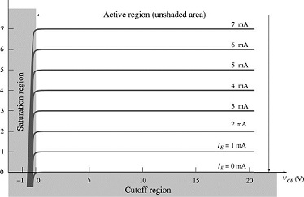
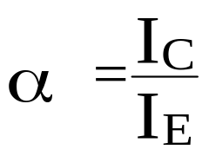
Điện tử căn bản
Bài: Transistor nối lưỡng cực (BJT)
III. MỘT SỐ ĐẶC TUYẾN V-I
2. Liên hệ giữa VBC và IC ứng với từng mức IE
Để đánh giá độ hao hụt
của dòng khuếch tán
trong vùng B, ta định
nghĩa hệ số truyền đạt
dòng α của transistor:
α ÷ 0,9 -> 0,998

Slide 7
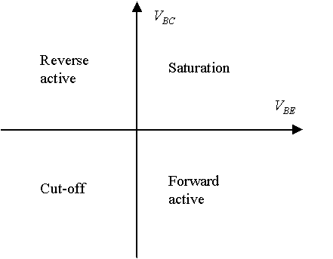
Điện tử căn bản
Bài: Transistor nối lưỡng cực (BJT)
III. MỘT SỐ ĐẶC TUYẾN V-I
2. Liên hệ giữa VBC và IC ứng với từng mức IE
Transistor có bốn vùng
Vùng tác động
Vùng bão hòa
Vùng ngưng
Vùng tác động nghịch

Slide 8
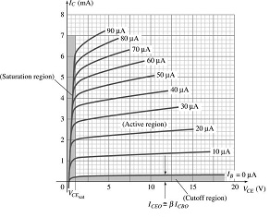
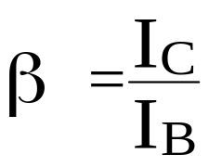
Điện tử căn bản
Bài: Transistor nối lưỡng cực (BJT)
III. MỘT SỐ ĐẶC TUYẾN V-I
Liên hệ giữa VCE và IC ứng với từng mức IB
Để đánh giá độ tác
dụng điều khiển của
dòng IB đến dòng IC,
ta định nghĩa hệ số
khuếch đại dòng β của
transistor:

Slide 9
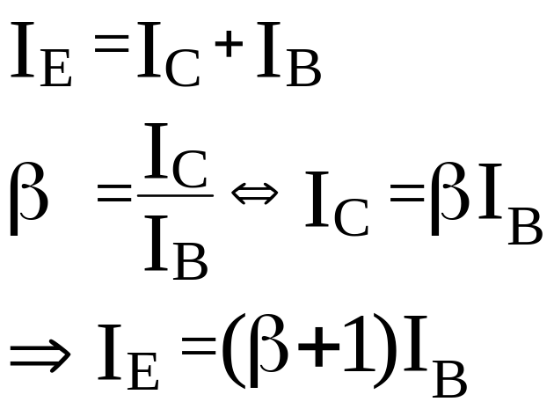
Điện tử căn bản
Bài: Transistor nối lưỡng cực (BJT)
III. MỘT SỐ ĐẶC TUYẾN V-I
Liên hệ giữa VCE và IC ứng với từng mức IB

Slide 10
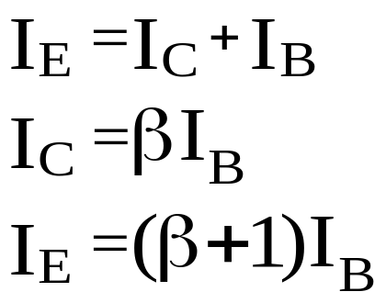
Điện tử căn bản
Bài: Transistor nối lưỡng cực (BJT)
III. MỘT SỐ ĐẶC TUYẾN V-I
Nhận xét
Để transistor hoạt động (vùng tác động hay
vùng bão hòa) => VBE= 0,7V
Ta có các biểu thức liên hệ giữa IB, IC và IE

Slide 11
Điện tử căn bản
Bài: Transistor nối lưỡng cực (BJT)
III. MỘT SỐ ĐẶC TUYẾN V-I
Nhận xét
Khi transistor ở vùng tác động =>khuếch đại
NPN : VBE >0, VBC <0
PNP : VEB >0, VCB <0
Khi transistor ở vùng bão hòa=>giao hoán
NPN : VBE >0, VBC >0 => VCE ≈ 0V
PNP : VEB >0, VCB >0 => VEC ≈ 0V

Slide 12
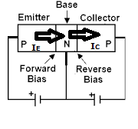
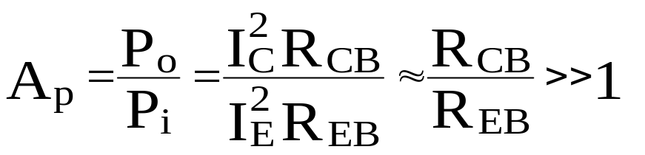
Điện tử căn bản
Bài: Transistor nối lưỡng cực (BJT)
III. MỘT SỐ ĐẶC TUYẾN V-I
Nhận xét
Khi transistor ở vùng tác động =>khuếch đại
VEB >0 : phân cực thuận => REB: nhỏ
Công suất vào (phát) : P_{i} = I_{E}². R_{EB}
VCB <0 : phân cực nghịch => RCB: rất lớn
Công suất ra (thu) : P_{o} = I_{C}². R_{CB}
Hệ số khuếch đại công suất:
=> Transistor là linh kiện khuếch đại công suất

Slide 13
Điện tử căn bản
Bài: Transistor nối lưỡng cực (BJT)
III. MỘT SỐ ĐẶC TUYẾN V-I
Nhận xét
Chuyển dịch công suất từ nơi có điện trở nhỏ sang nơi có điện trở rất lớn
TRANSFER + RESISTOR
=> TRANSISTOR

Slide 14
Điện tử căn bản
Bài: Transistor nối lưỡng cực (BJT)
IV. CÁC CÁCH GHÉP TRANSISTOR
Ba cách ghép:
CB (Common Base) : Cực nền chung
CE (Common Emitter) : Cực phát chung
CC (Common Collector) : Cực thu chung hay EF (Emitter Follower): lấy ra ở phát

Slide 15
Điện tử căn bản
Bài: Transistor nối lưỡng cực (BJT)
V. PHÂN CỰC
Phân cực là áp các điện áp lên các cực của transistor để nó hoạt động theo yêu cầu
Sử dụng cách ghép cực phát chung (CE), dùng transistor npn =>

Slide 16
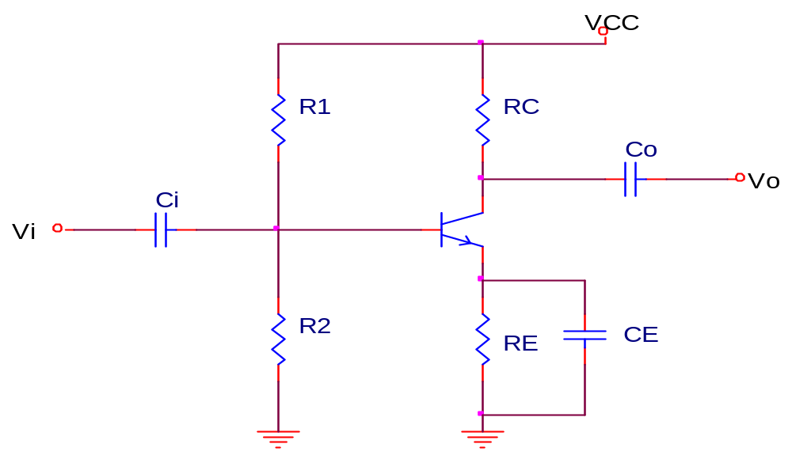
Điện tử căn bản
Bài: Transistor nối lưỡng cực (BJT)
V. PHÂN CỰC
Mạch phân cực cố định, dùng cầu phân thế, có
điện trở ổn định RE

Slide 17
Điện tử căn bản
Bài: Transistor nối lưỡng cực (BJT)
V. PHÂN CỰC
Mạch phân cực cố định, dùng cầu phân thế, có
điện trở ổn định RE
Hai nguồn V_{CC}(DC) và V_{i~} (AC) cùng tác động lên transistor => Hai phân cực:
Phân cực DC
Phân cực AC.

Slide 18
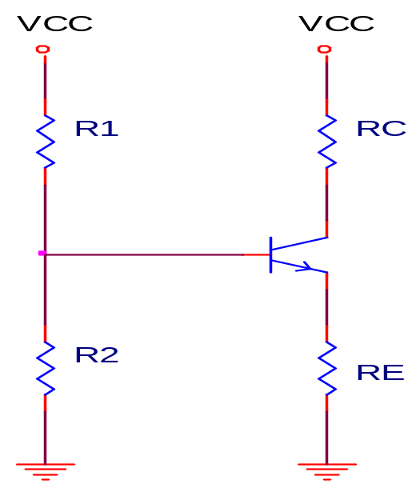
Điện tử căn bản
Bài: Transistor nối lưỡng cực (BJT)
V. PHÂN CỰC
Phân cực DC: loại bỏ V_{i~} (AC)
Các tụ để hở
Tách V_{CC} làm hai
Sử dụng định luật Thévenin
E_{td}, R_{td}
I_{B}, I_{C}, I_{E}
V_{E}, V_{B}, V_{C}
V_{BC}, V_{CE}
Đường tải tĩnh, điểm tĩnh điều
hành

Slide 19
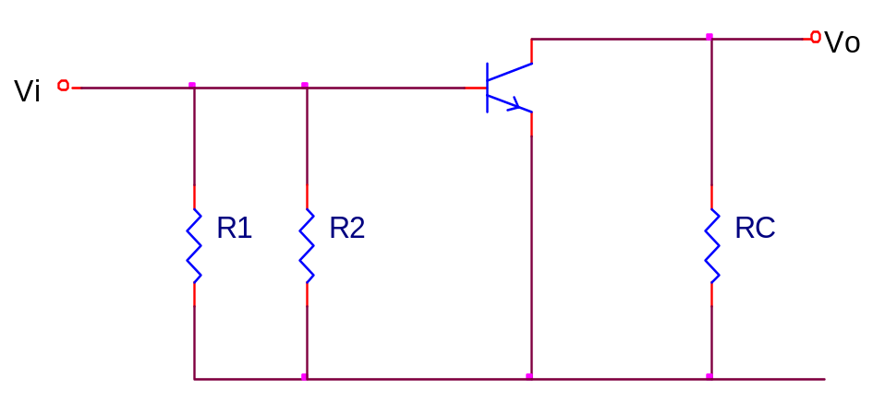
Điện tử căn bản
Bài: Transistor nối lưỡng cực (BJT)
V. PHÂN CỰC
Phân cực AC: loại bỏ V_{CC}(DC)
Các tụ C_{i}, C_{o} nối tắt
Tụ C_{E} do khuếch đại tín hiệu
nhỏ, Z_{CE} nhỏ, coi như nối tắt
V_{CC} nối đất

Slide 20
Điện tử căn bản
Bài: Transistor nối lưỡng cực (BJT)
V. PHÂN CỰC
Phân cực AC: loại bỏ V_{CC}(DC)
Thay transistor bằng các mô hình:
Thông số h
Thông số r_{e}
…

Slide 21
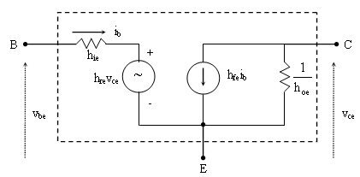
Điện tử căn bản
Bài: Transistor nối lưỡng cực (BJT)
V. PHÂN CỰC
Phân cực AC: loại bỏ V_{CC}(DC)
Thông số h: hie, hre, hfe, hoe

Slide 22
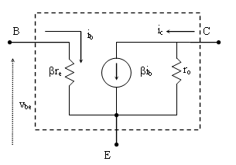
Điện tử căn bản
Bài: Transistor nối lưỡng cực (BJT)
V. PHÂN CỰC
Phân cực AC: loại bỏ V_{CC}(DC)
Thông số r_{e}:

Slide 23
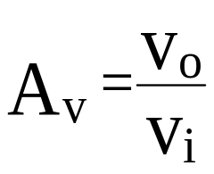
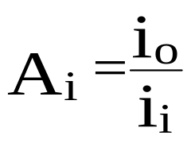
Điện tử căn bản
Bài: Transistor nối lưỡng cực (BJT)
V. PHÂN CỰC
Phân cực AC: loại bỏ V_{CC}(DC)
Các thông số:
Tổng trở vào Z_{i}
Tổng trở ra Z_{o}
Độ lợi điện thế :
Độ lợi dòng điện :

Slide 24
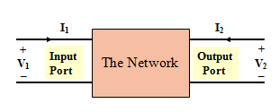
Điện tử căn bản
Bài: Transistor nối lưỡng cực (BJT)
VI. MÔ HÌNH PHÂN CỰC AC
Thông số h:
Tứ cực
Thông số h: v₁= h₁₁.i₁ + h₁₂.v₂
i₂ = h₂₁.i₁ + h₂₂.v₂

Slide 25
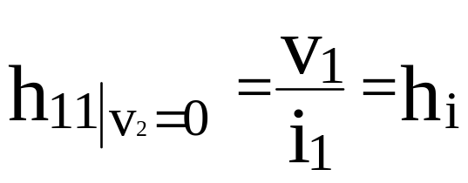
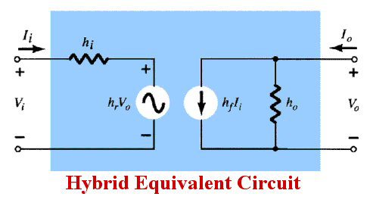
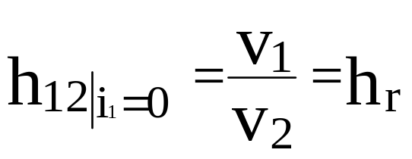
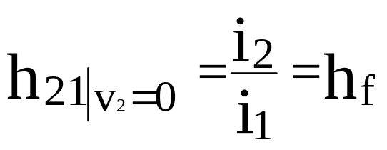
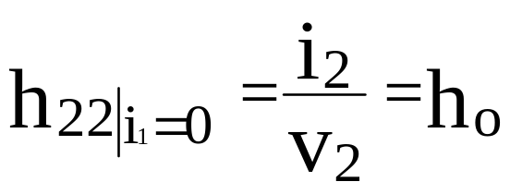
Điện tử căn bản
Bài: Transistor nối lưỡng cực (BJT)
VI. MÔ HÌNH PHÂN CỰC AC
Thông số h: v₁= h₁₁.i₁ + h₁₂.v₂
i₂ = h₂₁.i₁ + h₂₂.v₂
v₁ = v_{i} v₂=v_{o}
i₁ = i_{i} i₂ = i_{o}

Slide 26
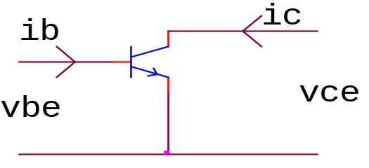
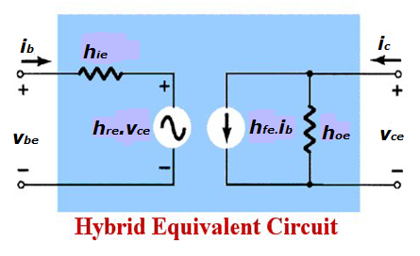
Điện tử căn bản
Bài: Transistor nối lưỡng cực (BJT)
VI. MÔ HÌNH PHÂN CỰC AC
Mắc CE (Common Emitter): h_{ie}, h_{re}, h_{fe}, h_{oe}
v_{i} = h_{i}.i_{i} + h_{r}.v_{o}
i_{o} = h_{f}.i_{i} + h_{o}.v_{o}

Slide 27
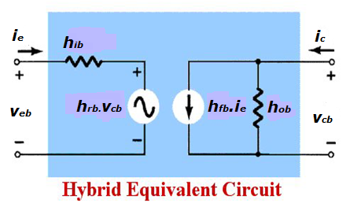
Điện tử căn bản
Bài: Transistor nối lưỡng cực (BJT)
VI. MÔ HÌNH PHÂN CỰC AC
Mắc CB (Common Base): h_{ib}, h_{rb}, h_{fb}, h_{ob}
ie
ic
veb
vcb
v_{i} = h_{i}.i_{i} + h_{r}.v_{o}
i_{o} = h_{f}.i_{i} + h_{o}.v_{o}

Slide 28
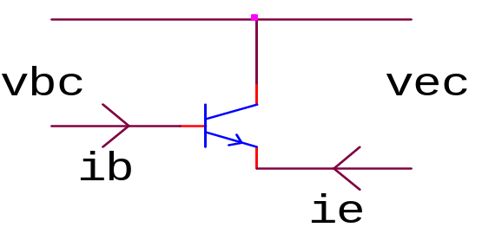
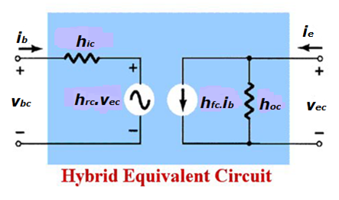
Điện tử căn bản
Bài: Transistor nối lưỡng cực (BJT)
VI. MÔ HÌNH PHÂN CỰC AC
Mắc CC (Common Collector): h_{ic}, h_{rc}, h_{fc}, h_{oc}
v_{i} = h_{i}.i_{i} + h_{r}.v_{o}
i_{o} = h_{f}.i_{i} + h_{o}.v_{o}

Slide 29
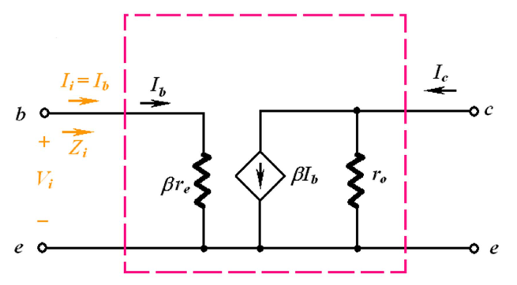
Điện tử căn bản
Bài: Transistor nối lưỡng cực (BJT)
VI. MÔ HÌNH PHÂN CỰC AC
Thông số r_{e}:
Mắc CE (Common Emitter):

Slide 30
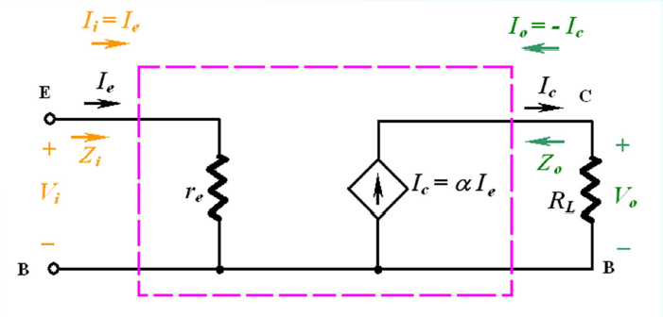
Điện tử căn bản
Bài: Transistor nối lưỡng cực (BJT)
VI. MÔ HÌNH PHÂN CỰC AC
Thông số r_{e}:
Mắc CB (Common Base):
v₁ = v_{i} v₂=v_{o}
i₁ = i_{i} i₂ = i_{o}

Slide 31
Điện tử căn bản
Bài: Transistor nối lưỡng cực (BJT)
VII. MỘT SỐ ỨNG DỤNG
- Mạch ổn áp
+ Ổn áp nối tiếp
i
C
_
+
V
CE
_
+
I
V
L
+
BE
+
R
+
_
v
B
V
R
-
S
L
L
i
V
Z
Z
_
_

Slide 32
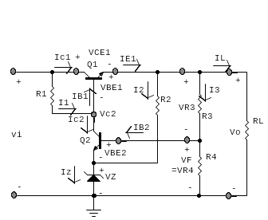
Điện tử căn bản
Bài: Transistor nối lưỡng cực (BJT)
VII. MỘT SỐ ỨNG DỤNG
- Mạch ổn áp
+ Ổn áp nối tiếp-hồi tiếp

Slide 33
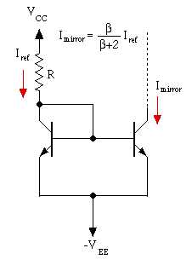
Điện tử căn bản
Bài: Transistor nối lưỡng cực (BJT)
VII. MỘT SỐ ỨNG DỤNG
- Nguồn dòng gương

Slide 34
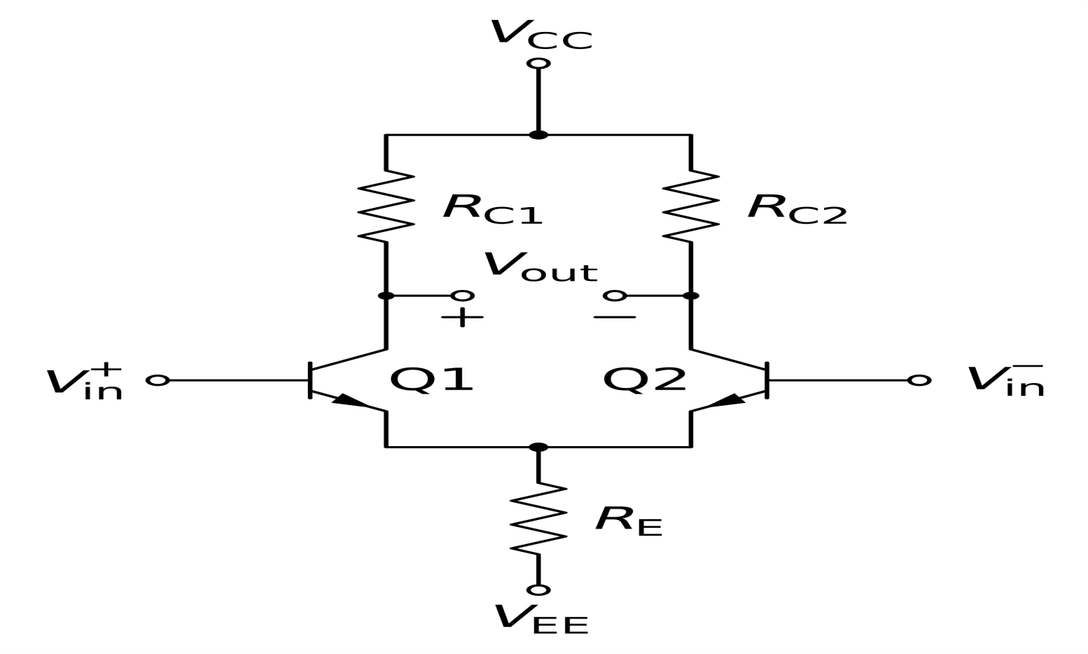
Điện tử căn bản
Bài: Transistor nối lưỡng cực (BJT)
VII. MỘT SỐ ỨNG DỤNG
- Khuếch đại vi sai

Slide 35
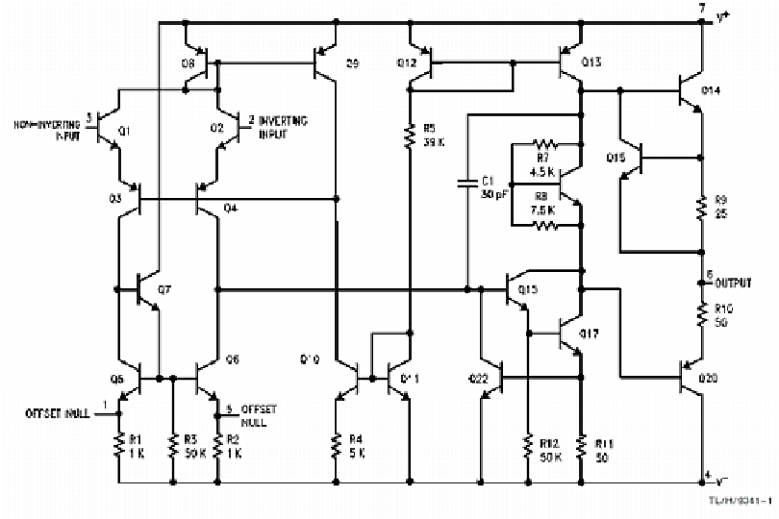
Điện tử căn bản
Bài: Transistor nối lưỡng cực (BJT)
VII. MỘT SỐ ỨNG DỤNG

Slide 36
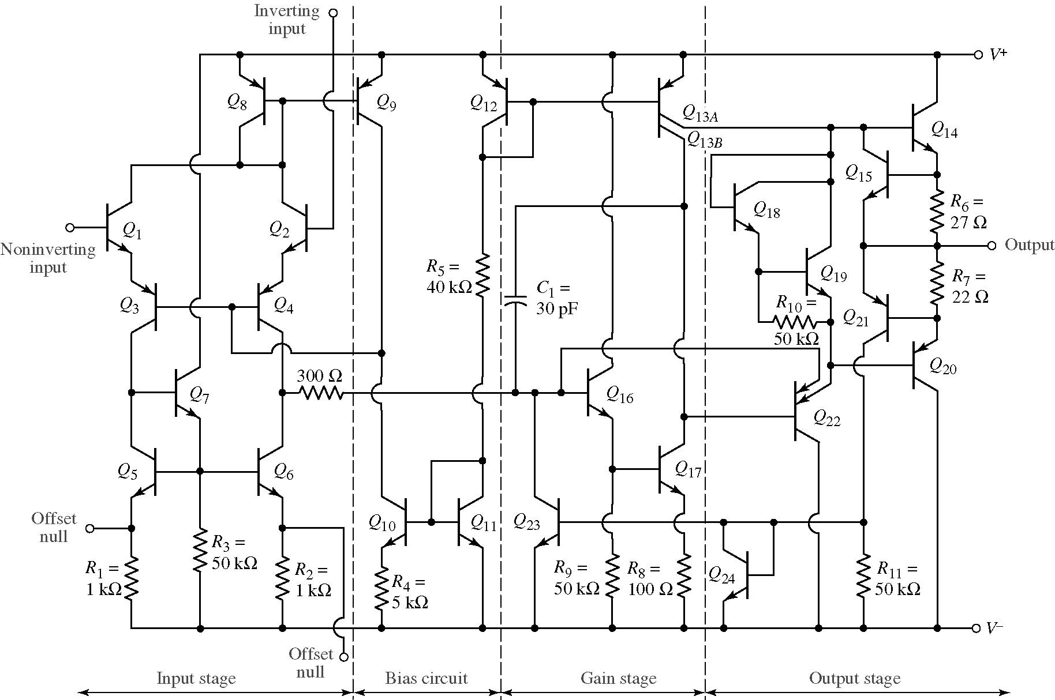
Điện tử căn bản
Bài: Transistor nối lưỡng cực (BJT)
VII. MỘT SỐ ỨNG DỤNG

Slide 37
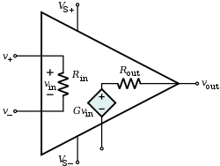
Điện tử căn bản
Bài: Transistor nối lưỡng cực (BJT)
VII. MỘT SỐ ỨNG DỤNG
- Khuếch đại thuật toán

Slide 38
Điện tử căn bản
Bài: Transistor nối lưỡng cực (BJT)
VII. MỘT SỐ ỨNG DỤNG
- Khuếch đại công suất
KĐCS hạng A: tín hiệu ra đầy đủ chu kỳ tín hiệu vào.
KĐCS hạng AB: tín hiệu ra lớn hơn bán kỳ,nhưng nhỏ hơn chu kỳ tín hiệu vào.
KĐCS hạng B: tín hiệu ra bằng bán kỳ tín hiệu vào.
KĐCS hạng C: tín hiệu ra nhỏ hơn bán kỳ tín hiệu vào.
KĐCS hạng D: Digital power amplifier

